Slide 1

Deep Learning
01
Derin Öğrenmenin Hikâyesi
02
Neden Deep Learning?
03
Nasıl Öğreniyor? Nöron, Loss, Gradient Descent
Ara
10 dk
04
Hangi Mimariler Var? ANN, CNN, RNN / LSTM, Transformer
05
Colab Uygulaması
06
Özet & Ödev
Veysel Murat Görken
Data Scientist / AI Engineer
Notes:
Merhaba, ben Veysel Murat Görken. Biyomedikal mühendisliğinden geliyorum; 2011 2016 arasında MATLAB ile medikal görüntü işleyerek yapay zekaya başladım, yüksek lisansta makine öğrenmesi özellikle ağaç modelleri ile çalıştım. Üç yıl veri bilimci olarak çalıştım, şu an Berlin'de iklim üzerine çalışan bir firmada AI Engineer'ım. Aynı zamanda Miuul Deep Learning Bootcamp'ında mentörlük yapıyorum.
Bugün üç soruya cevap arayacağız: derin öğrenme nedir, nasıl öğrenir, hangi mimariler var. Sonunda Colab'da Face Recognition Yüz tanıma modeli kullanacağız..

Slide 2
Derin Öğrenmenin Hikâyesi
Fikir 1986'da hazırdı. Patlama için veri, hesaplama gücü ve pes etmeyen birkaç kişinin aynı anda olgunlaşması gerekti.
1950
1956–1959
1986
1991–1999
2000'ler
2007
Turing'in sorusu
İki terim doğuyor
Backpropagation
Herkes web'e koşuyor
Ilya, Hinton'ın kapısında
Hesaplama gücü geldi
Turing Testi
Perceptron 1957
WWW
NVIDIA CUDA
Turing zekâyı tanımlamak yerine ölçmeyi önerdi: taklit oyunu.
Dartmouth'ta "artificial intelligence", 1959'da Arthur Samuel'in dama programıyla "machine learning".
Rumelhart, Hinton & Williams. Ağı eğitmenin yolu bulundu, ama alan yine gözden düştü.
WWW halka açıldı, dot-com çılgınlığı başladı. Zekâ da para da web'e aktı.
Toronto'da bir öğrenci, yaz tatilinde bedava çalışmak için "ölü" denen alanı seçti.
CUDA ile oyun ekran kartı bilim aletine dönüştü; eğitim haftalardan günlere indi.
2009
17 Ekim 2012
2013–2015
2017
2022
2024
Veri geldi
AlexNet — kırılma anı
Önce Google, sonra OpenAI
Transformer
ChatGPT
Nobel Ödülleri
Sosyal medya
Wikipedia
2 × GPU
Web 2.0 kullanıcıyı üretici yaptı. ImageNet: milyonlarca etiketli görsel, tek yerde.
Krizhevsky, Sutskever & Hinton. Top-5 hatası %26'dan %15'e düştü; herkes önce hile sandı.
Google Ilya'yı aldı. 2015'te Musk, Altman, Brockman ve Ilya OpenAI'ı kurdu.
"Attention Is All You Need". Ölçeklenebilir mimari, tüm alanların ortak dili oldu.
Ilya'nın tezi: ölçekle, gerisine karışma. Model büyüdükçe beklenmedik yetenekler belirdi.
Hinton'a Fizik (Hopfield ile), Hassabis & Jumper'a Kimya (AlphaFold).
Veri sosyal medyadan, hesaplama gücü oyun kartlarından geldi. Herkes web'e koşarken Ilya, kimsenin bakmadığı yere gitti.
Notes:
Hikâyeye girmeden önce şu çizelgeye bir bakalım; bugün anlatacağım her şeyin haritası bu.
En solda 1950: Alan Turing'in sorusu — makineler düşünebilir mi? Turing zekâyı tanımlamak yerine ölçmeyi önerdi. 1956'da bu alana yapay zekâ denildi; 1959'da ise dama oynayan program için makine öğrenmesi dendi. Yani bu kavramların hiçbiri son on yılın icadı değil.
1986: Hinton ve Ekibi backpropagation makalesini yayınlıyor. Bir sinir ağını nasıl eğiteceğimizin cevabı bulunuyor. Fikir hazır. Peki sonra ne oluyor? Hiçbir şey. 90'lar geliyor, web geliyor, dot-com çılgınlığı başlıyor; parayı da zekâyı da web çekiyor, sinir ağları terk ediliyor.
Patlama ise 2012'de oluyor. Fikirle patlama arasında yirmi altı yıl var. Peki bu yirmi altı yıl ne bekledi?
[İNTERAKTİF — 1 dk]
"Sizce ne eksikti?" → veri ve hesaplama gücü.
"Veri nereden geldi?" → sosyal medya, Web 2.0; 2009'daki mavi etiketleri göster.
"Hesaplama gücü nereden geldi?" → NVIDIA, oyun ekran kartları; 2007'deki yeşil etiketi göster. Cevap gelmezse kendin söyle, uzatma.
Bu çizelge bize tarihleri söylüyor ama insanları söylemiyor. Şimdi aynı hikâyeyi bir de insanlarıyla anlatayım.
.
.
.
.
.
.
.
.
.
.
.
.
.
.
.
.
.

Slide 3
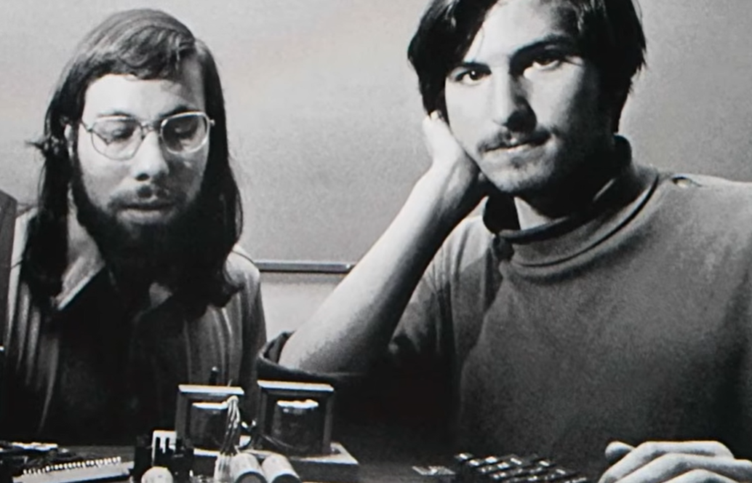
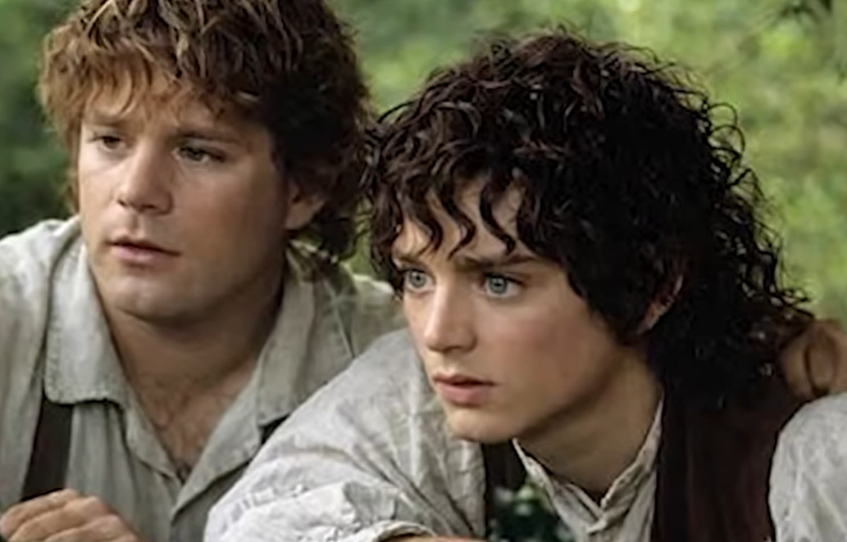
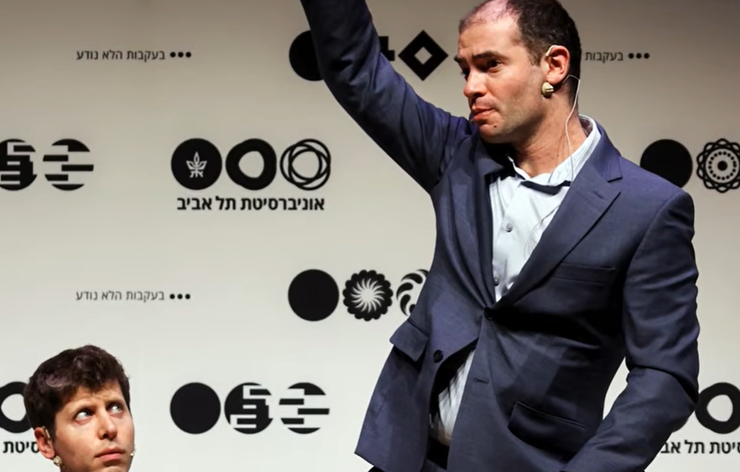
Derin Öğrenmenin Hikâyesi
1950
1956
1986
1991
2000'ler
2007
2009
2012
2015
2017
2022
2024
Jobs'ın yanında Wozniak, Frodo'nun yanında Sam vardı. Sam Altman'ın yanındaki isim: Ilya Sutskever.
Steve Jobs & Steve Wozniak
Frodo & Sam
Sam Altman & Ilya Sutskever
OpenAI'ın arkasındaki asıl beyin. Kurduğu yapıya sonradan cephe alması yüzünden ona "yapay zekâ çağının Oppenheimer'ı" deniyor — en büyük hataları en büyük zihinler yapar.
Notes:
Bazı hikâyeler o kadar birbirine benzer ki sonrasında ne olacağını neredeyse görebilirsiniz. Steve Jobs'ın hikâyesi mesela artık kült. Ama bilenler bilir: Jobs'ın yolu Wozniak'tan ayrı düşünülemez. Tıpkı Frodo'nun yolunu Sam'den ayrı düşünemeyeceğimiz gibi.
Sam Altman'ın hikâyesinde de böyle bir karakter var. OpenAI'ın arkasındaki asıl beyin: Ilya Sutskever. Bir noktada, birlikte kurdukları şirkette Altman'ı etik vizyondan yoksun olmakla ve paranın kölesi olmakla suçlayıp koltuğundan edecek kadar ilkelerine bağlı bir adamdan bahsediyoruz. Altman daha güçlü döndü; Ilya kurdukları yapının bir canavara dönüşmesini hayal kırıklığıyla izledi ve yoluna gitti.
Şuna dikkat edin: Altman ile ezeli düşmanı Elon Musk başta olmak üzere kimse Ilya hakkında kötü konuşmaz. Herkesin hem zekâsına hem vicdanına kefil olduğu bir karakter. İşte o yüzden ona yapay zekâ çağının Oppenheimer'ı diyorlar — insanlığın hayrına yarattığı şeyin mantar bulutuna bakıp pişmanlık duyan adam. Ne de olsa en büyük hataları en büyük zihinler yapar.

Slide 4
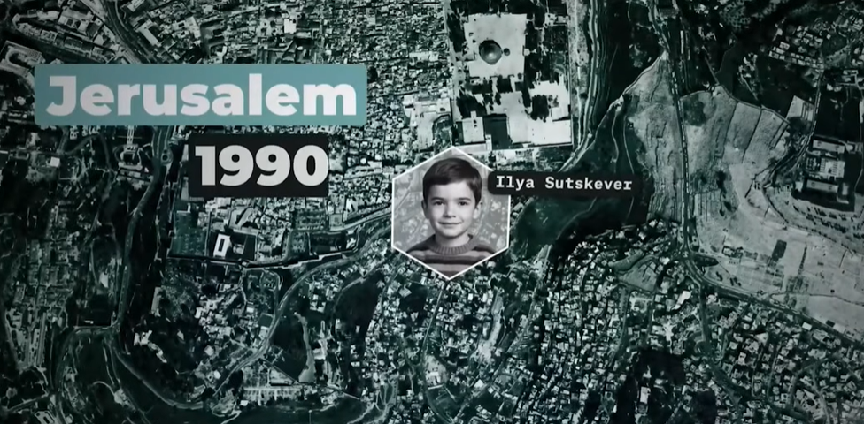
Ilya Sutskever kimdir?
1950
1956
1986
1991
2000'ler
2007
2009
2012
2015
2017
2022
2024
1985'te Sovyetler'de doğdu, Kudüs'te büyüdü, lisede Kanada'ya taşındı — bir ay sonra Toronto Üniversitesi'ne alındı.
Okul yıllarını bu soruların peşinde geçirdi
• Zekâ nedir?
• Zekâ nasıl çalışır?
• Beyin örüntüleri nasıl okur?
• Hafıza dediğimiz şey nasıl çalışır?
• Nöronlar nasıl iletişim kurar?
Kudüs, 1990 — Sovyetler dağıldıktan sonra ailesiyle İsrail'e taşınmıştı.
Herkes 90'ların internet çılgınlığıyla meşgulken onun aklında düşünen makineler vardı.
Notes:
Ilya adeta Birleşmiş Milletler'in vücut bulmuş hâli: Rus, Kanada, Amerika ve İsrail kökenleri aynı bünyede. 1985'te Sovyetler Birliği'nde doğdu; Sovyetler dağılınca aile İsrail'e taşındı, çocukluğu Kudüs'te geçti.
90'ların internet çağı geldiğinde herkes dönemin çılgınlığıyla meşguldü; onun aklında ise düşünen makineler vardı. Okul yıllarını şu soruların peşinde geçirdi: Zekâ nedir? Nasıl çalışır? Beyin örüntüleri nasıl okur? Hafıza nasıl işler? Nöronlar nasıl iletişim kurar? Bunlar bilimin de tıkandığı sorulardı.
Lisedeyken aile Kanada'ya yerleşti. Liseye başladı ama öğretmenleri potansiyeli bir ay içinde gördü ve Toronto Üniversitesi'ne kabul edildi.
Ve orada hayatının yönünü değiştirecek isimle tanıştı: Geoffrey Hinton. Yapay zekânın babası denen, sonradan hem Turing hem Nobel Fizik ödülünü alacak adam. Hinton o zamanlar hâlâ kendi başlattığı sinir ağlarını pratikte kullanılabilir hâle getirmeye çalışıyordu. Ilya'nın yıllardır aradığı sorunun cevabı, aslında Hinton'ın uğraşında gizliydi.

Slide 5
Çöpten geleceğe: sinir ağları
1950
1956
1986
1991
2000'ler
2007
2009
2012
2015
2017
2022
2024
Ilya, Hinton'ın kapısını çaldı: yaz tatilinde, ücretsiz çalışmak için. Herkesin "ölü" dediği alanı seçmişti.
Klasik yöntem: kuralı sen yaz
Hinton'ın fikri: örüntüyü o bulsun
• "Bıyığı vardır, kulakları vardır, tüylüdür."
• Ya kedi arkasını dönmüşse?
• Ya fotoğrafta yarısı görünmüyorsa?
• Ya ışık iyi değilse?
• Tek bir kedi için on binlerce kural.
• Milyonlarca kedi fotoğrafı göster.
• Hiç kural koyma.
• Ağırlıkları veriden kendisi ayarlasın.
• Gereken tek şey: çok veri ve çok hesap.
• O dönem ikisi de yoktu.
Amaç bilgisayara balık vermek değildi — balık tutmayı öğretmekti.
Notes:
Ama 2000'lerin başındayız ve birçok kişi bu alanın bir sonu olmadığını düşünüyor. Sinir ağları çöpe atılmak üzere.
Ilya böyle düşünenlerden değildi. Hinton'ın kapısını çaldı ve yaz tatilinde laboratuvarında ücretsiz çalışmak istediğini söyledi. Herkesin tatil yaptığı yaz günlerinde, herkesin ölü dediği alana kendini adayan bir çocuktu.
Peki üzerine çalıştıkları şey neydi? O zamanlar yapay zekâ klasik programlamaya benziyordu: bilgi elle kodlanıyordu. Hinton ve ekibi ise şunu soruyordu: tüm bilgileri kendimiz vermektense, bilgisayara kendi kendine öğrenme yetisi versek daha iyi olmaz mı?
[İNTERAKTİF — 1,5 dk]
Sor: "Bir bilgisayara kediyi nasıl tarif edersiniz? Bana kural yazın." Gelen her kurala bir istisna söyle: bıyığı vardır → ya görünmüyorsa; tüylüdür → Sphynx; sivri kulaklı → Scottish Fold.
Klasik yöntemi uygulayanlar tam da bunu yapıyordu: kedinin bıyıkları vardır, kulakları vardır, tüylüdür. Ama ya kedi arkasını dönmüşse? Ya ışık iyi değilse? Sırf bir kediyi tanıtabilmek için yazmanız gereken kural sayısı on binlere çıkıyordu.
Hinton ve ekibinin fikri ise basitti: bilgisayara milyonlarca kedi fotoğrafı gösterelim, kural koymayalım, örüntüyü kendisi anlasın.

Slide 6
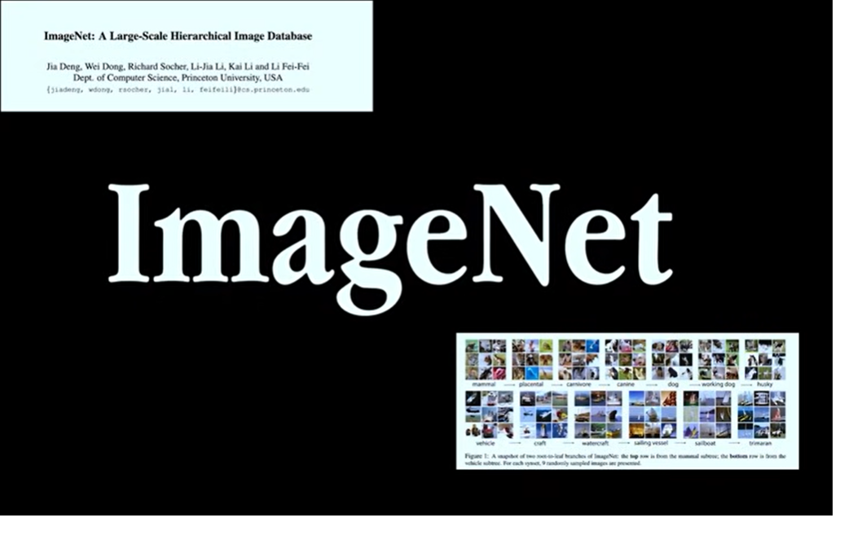
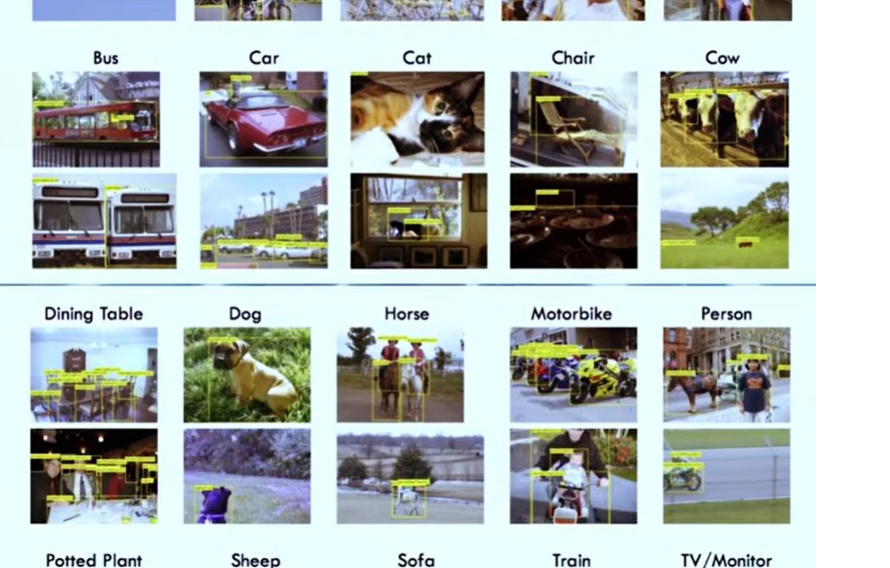
Eksik parça: veri
1950
1956
1986
1991
2000'ler
2007
2009
2012
2015
2017
2022
2024
Web 2.0 kullanıcıyı üretici yaptı; ImageNet bu yığını etiketleyip tek çatı altında topladı.
ImageNet (2009) — Fei-Fei Li ve ekibi, Princeton
Milyonlarca etiketli görsel, hiyerarşik sınıflarla
Sosyal medya, forumlar, Wikipedia... Rüya gibiydi ve formül hazırdı: veri + hesaplama gücü + sinir ağı.
Notes:
Ama bunun için çok ama çok veri lazımdı. Peki o nereden gelecekti? Web 2.0'dan. Sosyal medya başta olmak üzere forumlar, Wikipedia ve daha fazlası sayesinde öyle bir veri akışı başladı ki, rüya gibiydi. Formül artık hazırdı.
Tam bu dönemde bunu kanıtlayabilecekleri bir yarışma da vardı: ImageNet. Fei-Fei Li ve ekibinin kurduğu, o dönemin en kapsamlı görsel veri seti. Dünyanın dört bir yanından ekipler modellerini burada yarıştırıyordu.

Slide 7
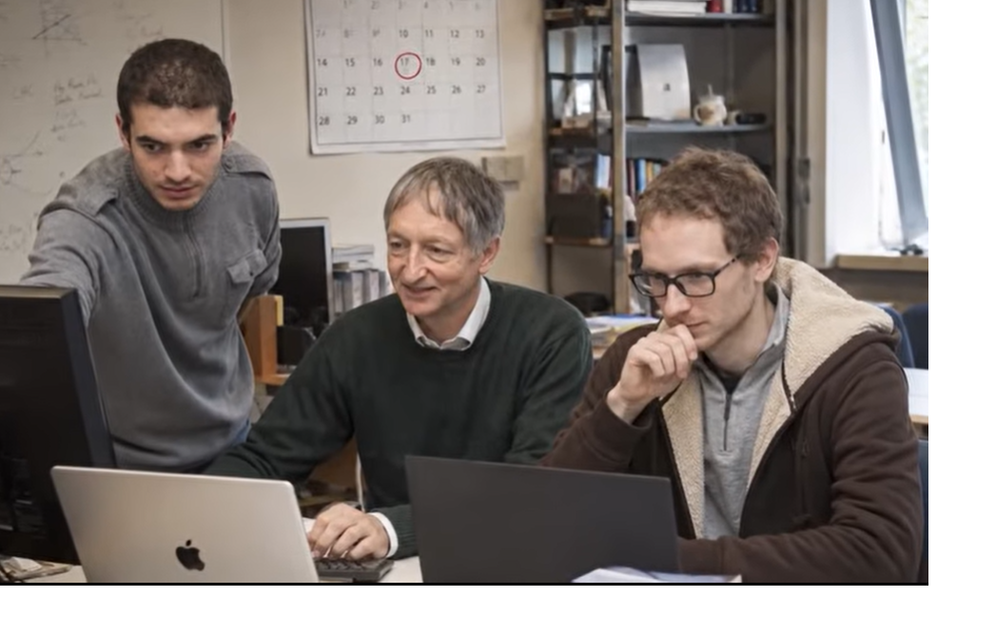
AlexNet devrimi
1950
1956
1986
1991
2000'ler
2007
2009
2012
2015
2017
2022
2024
2012 ImageNet yarışmasında AlexNet, top-5 hatasını %26'dan %15'e düşürdü. Herkes önce hile olduğunu sandı.
ImageNet (ILSVRC) top-5 hata oranı, %
%28,2
%25,8
%15,3
%11,7
%6,7
%3,6
Alex Krizhevsky, Geoffrey Hinton ve Ilya Sutskever — Toronto
2010
2011
2012
2013
2014
2015
AlexNet
O güne kadar hata payı yılda birkaç puan düşüyordu. O gün, bir anlamda ChatGPT'nin de doğum günüydü.
Notes:
Ilya, Hinton'a gidip 2012'deki yarışmaya hazırlanmaları gerektiğini söyledi. Ekipten bir başka mühendis, Alex Krizhevsky, sinir ağlarını kullanarak görselleri tanıyan algoritmayı geliştirdi: AlexNet.
Yarışma günü İtalya'da sonuçlar açıklandığında herkes şok oldu.
O zamana kadar hata payı yüzde 26'larda geziniyor ve her yıl çok az düşüyordu. AlexNet bu oranı bir anda yüzde 15'e çekti.
Tabii herkes önce işin içinde bir hile olduğunu düşündü. Ama analizler asıl devrimi işaret ediyordu: sinir ağları, kısıtlı imkânlarla, milyon dolarlık dev şirketlerin sistemlerini geride bırakmıştı. Grafiğin sağına bakın — bir kez kırıldıktan sonra düşüş hiç durmadı; 2015'te oran yüzde 3,6, yani insan performansının altı.
O gün tarihî bir gündü; bir anlamda ChatGPT'nin de doğum günüydü. O günden sonra klasik yöntemler kenara atıldı, herkes bu yöne baktı.

Slide 8
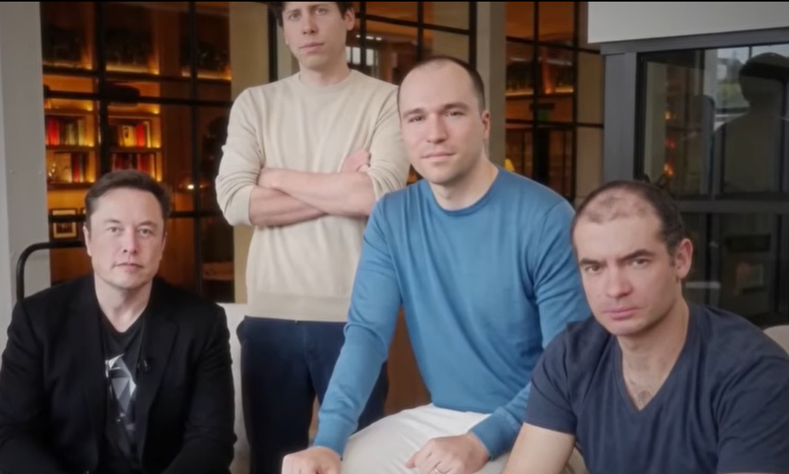
Güç savaşları, OpenAI ve Transformer
1950
1956
1986
1991
2000'ler
2007
2009
2012
2015
2017
2022
2024
Soru artık "işe yarıyor mu" değildi: bu teknoloji gerçekse, onu kim kontrol edecek?
Önce Google
Sonra o akşam yemeği
Ve sonra Transformer
• Devler trene atladı; en kolay yol satın almaktı.
• Google, Hinton ve ekibinin şirketini aldı.
• Ilya'nın her şeyi vardı: veri, işlem gücü, kaynak.
• Ama özgürlük yoktu.
Attention Is All You Need
Vaswani ve ekibi, Google · NeurIPS 2017
• Tekrarlı yapı yok, paralel eğitim.
• Ölçekleme fikri karşılığını burada buldu.
Musk, Brockman, Altman ve Sutskever
• Musk finansman, Altman yönetim, Brockman mühendislik.
• Konuşulan asıl konu ChatGPT değil, AGI'ydı.
Ilya'nın tezi: "Ölçeklendir ve gerisine karışma." Model yeterince büyürse, beklemediğimiz yetenekler kendiliğinden çıkar.
Notes:
Artık soru derin öğrenme işe yarıyor mu değildi. Soru şuydu: bu teknoloji gerçekse, onu kim kontrol edecek?
Google başta olmak üzere devler trene atladı; en kolay yol satın almaktı. Google, Hinton ve ekibinin şirketini bünyesine kattı. Ilya artık Google'daydı ve her şeye sahipti: veri, işlem gücü, kaynak. Ama bazı insanlar yerinde duramaz; ne verirseniz verin en çok özgürlüğü isterler.
Bir gün posta kutusunda bir mesaj gördü: yapay zekâ konusunda önemli bir fırsat var, akşam buluşalım. Sam Altman'dı. O akşam masada Altman, Greg Brockman, Elon Musk ve Ilya vardı. Musk finansmanı, Altman yönetimi, Brockman mühendisliği sağladı; Ilya bilimsel vizyonu üstlendi. O masada OpenAI doğdu — hedef, Google ve DeepMind'a rakip olabilecek kâr amacı gütmeyen açık bir laboratuvardı.
İşin felsefesi Ilya'daydı. Herkes olaya mühendislik problemi olarak bakarken o en baştaki soruya dönüyordu: bir insan nasıl öğrenir? Çocuğa her şeyi tek tek öğretmeyiz; nasıl öğreneceğini öğretiriz.
Onun cümlesi şuydu: yapay zekâya internet kadar büyük bir veri verelim, örüntüleri kendisi öğrensin. Özetle — ölçeklendir ve gerisine karışma. Bu fikrin karşılığını bulduğu mimari 2017'de çıktı: Transformer. Sonrası malum, ChatGPT.
Ama amaç ChatGPT değildi. O masada konuşulan asıl konu AGI'ydı. Ilya bunun bir gün geleceğini biliyordu; kontrolsüz gelişmesinin ne büyük bir tehdit olabileceğinin de farkındaydı.
[GEÇİŞ] "Şimdi geriye dönüp şunu soralım: bu sinir ağları tam olarak ne yapıyor da klasik yöntemlerden bu kadar farklı?" → Bölüm 02'ye geç.

Slide 9
Neden Deep Learning?
Klasik makine öğrenmesinde özelliği insan çıkarır; derin öğrenmede model veriden kendisi çıkarır.
Klasik makine öğrenmesi
Ham veri
İnsan
feature engineering
Model
Sonuç
Deep Learning
Ham veri
Model
katmanlarda kendi öğrenir
Sonuç
2000'lerde bilgisayarla görünün standardı elle tasarlanmış feature'lardı — SIFT (2004), HOG (2005). 2012'de AlexNet bu yaklaşımı açık farkla geçti.
Notes:
Bu bölümün tek cümlelik özeti bu slayt. Klasik yaklaşımda araştırmacılar yıllarını 'iyi feature tasarlamaya' harcıyordu — SIFT, HOG gibi. Derin öğrenmede o iş modele devredildi.
Kedi örneğini hatırlat: kural yazmak yerine örnek göstermek.

Slide 10
Neden Deep Learning?
Ama derin öğrenme her problemin cevabı değil — veri tipine ve boyutuna bağlı.
Görüntü, ses, metin, video
Deep Learning
Çok fazla etiketsiz veri
Deep Learning
Zaman serisi
Duruma göre — kısa seri: ML, uzun / çok seri: DL
Tablo verisi
Machine Learning (XGBoost / LightGBM)
Açıklanabilirlik zorunlu
Machine Learning
Kural basit: veri görüntü, ses, metin ya da video ise derin öğrenme; tabloysa klasik makine öğrenmesi genelde daha iyi ve daha açıklanabilir.
Notes:
Kısa geç. Görüntü, ses, metin, video ise derin öğrenme. Zaman serisinde cevap 'duruma göre': elinde tek ve kısa bir seri varsa klasik yöntemler (ARIMA, gradient boosting + gecikme değişkenleri) genelde yeter; binlerce seri ya da uzun bağlam varsa LSTM ve Transformer öne geçiyor. Tablo verisinde XGBoost hâlâ güçlü. Açıklanabilirlik zorunluysa — banka, sigorta, sağlık — klasik yöntemler tartışmasız.

Slide 11
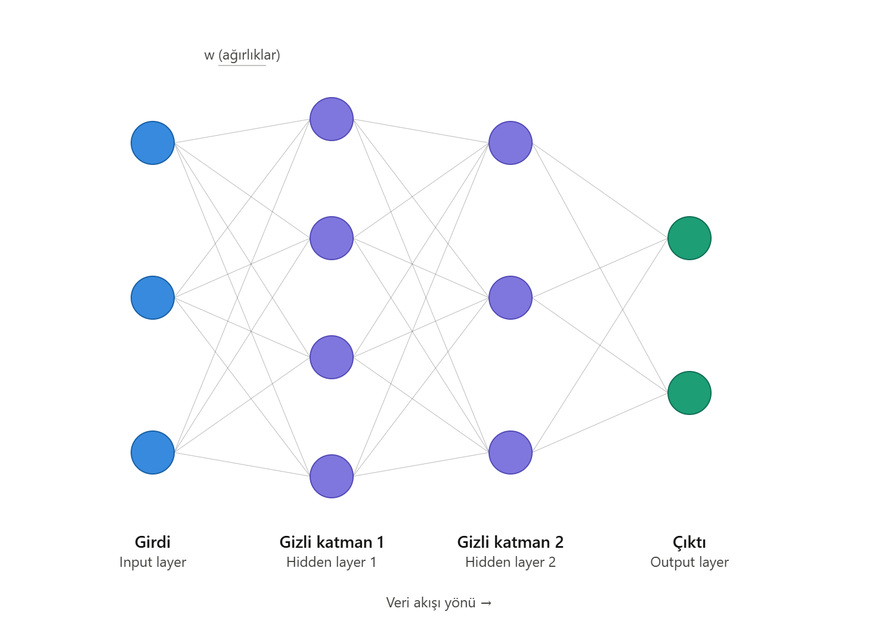
Yapay Sinir Ağı Yapısı
Notes:
Bir sinir ağı üç parçadan oluşur: girdi katmanı, bir veya daha fazla gizli katman, çıktı katmanı. 'Derin' kelimesi buradan geliyor — gizli katman sayısı arttıkça ağ derinleşir. Veri soldan sağa akar. Şimdi bu resmi tek bir nörona indirgeyip parça parça kuralım.

Slide 12
Yapay Sinir Ağı Yapısı
Inputs — Girdi değerleri (x1..xn)
x1
x2
x3
xn
Notes:
Girdiler. Tablo verisinde her sütun bir girdi: yaş, tutar, online mı, yurt dışı mı. Görüntüde her piksel bir girdi olurdu.

Slide 13
Yapay Sinir Ağı Yapısı
weights
Inputs — Girdi değerleri (x1..xn)
x1
w
Weights — Her girdinin ağırlığı (w)
x2
w
x3
w
:
xn
w
Notes:
Ağırlıklar. Her girdinin bir önem katsayısı var. Öğrenme dediğimiz şey aslında tam olarak bu sayıları bulmak — başka hiçbir şey değil.

Slide 14
Yapay Sinir Ağı Yapısı
weights
Inputs — Girdi değerleri (x1..xn)
x1
w
Weights — Her girdinin ağırlığı (w)
x2
w
Bias — Sabit kaydırma terimi
x3
w
:
xn
w
bias
Notes:
Bias. Sabit bir kaydırma terimi. Kredi başvurusu benzetmesi: ağırlıklar kriterlerin önemi, bias ise bankanın genel eşiği. Girdilerin hepsi sıfır olsa bile nöron bir şey söyleyebilsin diye var.

Slide 15
Yapay Sinir Ağı Yapısı
weights
Inputs — Girdi değerleri (x1..xn)
x1
w
Weights — Her girdinin ağırlığı (w)
x2
w
Bias — Sabit kaydırma terimi
Σ
x3
w
Summation — Ağırlıklı toplam (Sigma)
:
xn
w
bias
Notes:
Toplama. Her girdiyi ağırlığıyla çarpıp topluyoruz, üstüne bias'ı ekliyoruz. Bu kadar. Bir nöron aslında ağırlıklı bir oylamadır.

Slide 16
Yapay Sinir Ağı Yapısı
weights
Inputs — Girdi değerleri (x1..xn)
x1
w
Weights — Her girdinin ağırlığı (w)
x2
w
activation
Bias — Sabit kaydırma terimi
Σ
φ
x3
w
Summation — Ağırlıklı toplam (Sigma)
:
Activation — Doğrusallığı kıran fonksiyon
xn
w
bias
Notes:
Aktivasyon. Toplamı bir fonksiyondan geçiriyoruz. Az sonra bunun neden şart olduğunu konuşacağız — bir sonraki slayt.

Slide 17
Yapay Sinir Ağı Yapısı
weights
Inputs — Girdi değerleri (x1..xn)
x1
w
Weights — Her girdinin ağırlığı (w)
x2
w
activation
Bias — Sabit kaydırma terimi
Σ
φ
x3
w
o
Summation — Ağırlıklı toplam (Sigma)
:
Activation — Doğrusallığı kıran fonksiyon
xn
w
Output — Nöronun çıktı değeri
bias
Notes:
Ve çıktı. Tek bir nöronun tamamı bu: çarp, topla, bias ekle, aktivasyondan geçir.
[AKTİVASYONU BURADA SÖZLÜ ANLAT]
Aktivasyon neden şart? Olmazsa 100 katmanlı bir ağ, tek katmanlı doğrusal bir modele eşittir — doğrusalın doğrusalı yine doğrusaldır. Katman eklemenin anlamı kalmaz.
Gizli katmanlarda bugünün varsayılanı ReLU: negatifse sıfır, pozitifse aynen geçir. Basit ve hızlı; ayrıca gradyanı sönmüyor. Modern Transformer'larda GELU/SiLU kullanılıyor, ReLU'nun yumuşatılmış hâli.
Sigmoid ve softmax ise çıkış katmanında: sigmoid 0–1 arasına sıkıştırır (evet/hayır), softmax çok sınıflı olasılık üretir. Bizim örneğimiz regresyon olduğu için çıkışta aktivasyon yok — sayı doğrudan tahmin.
Az sonraki hesapta gizli katmanda ReLU kullanacağız.

Slide 18
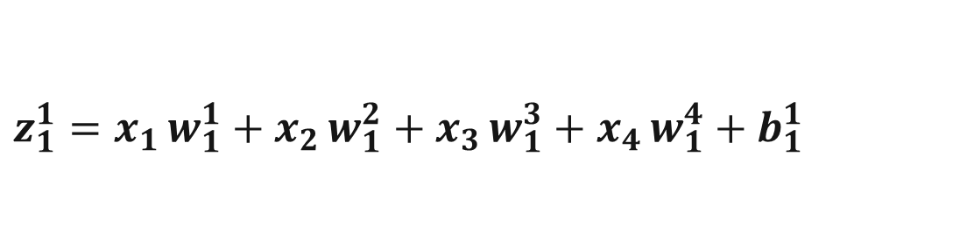
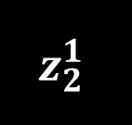
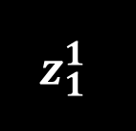
Forward Propagation
Oda | m² | Bina yaşı | Merkeze uzaklık | Fiyat
0.3 | 0.6 | 0.2 | 0.5 | 0.85
Değerler ölçeklendi: 3 oda → 0.3, 120 m² → 0.6, 10 yıl → 0.2, 5 km → 0.5, 850 bin € → 0.85
0.3
$$z_{1}^{1}=x_{1 }w_{1}^{1}+x_{2 }w_{1}^{2}+x_{3 }w_{1}^{3}+x_{4 }w_{1}^{4}+b_{1}^{1}$$
$$z_{1}^{1}$$
0.6
0.2
$$z_{2}^{1}$$
0.5
Notes:
Şimdi bu nöronu gerçek sayılarla çalıştıralım. Bir ev fiyatı tahmin edeceğiz: 3 odalı, 120 m², 10 yaşında, merkeze 5 km uzaklıkta bir daire. Gerçek fiyatı 850 bin euro.
Değerleri 0–1 arasına ölçekledik. Neden? Ölçeklemezsek 120 gibi bir sayı diğer her şeyi ezer. Bu, pratikte ilk yapılan işlerden biridir.

Slide 19
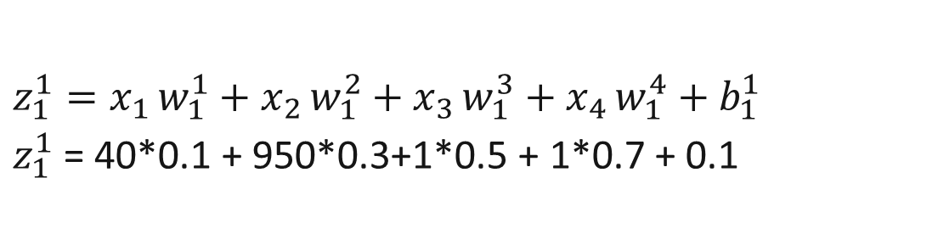
Forward Propagation
Oda | m² | Bina yaşı | Merkeze uzaklık | Fiyat
0.3 | 0.6 | 0.2 | 0.5 | 0.85
Değerler ölçeklendi: 3 oda → 0.3, 120 m² → 0.6, 10 yıl → 0.2, 5 km → 0.5, 850 bin € → 0.85
0.3
$$z_{1}^{1}=x_{1 }w_{1}^{1}+x_{2 }w_{1}^{2}+x_{3 }w_{1}^{3}+x_{4 }w_{1}^{4}+b_{1}^{1}$$
$z_{1}^{1}$= 0.3*0.1 + 0.6*0.3 + 0.2*0.5 + 0.5*0.7 + 0.1
$$z_{1}^{1}$$
0.6
0.2
$$z_{2}^{1}$$
0.5
Notes:
İki gizli nöronumuz var. Önce birincisini hesaplayalım.

Slide 20
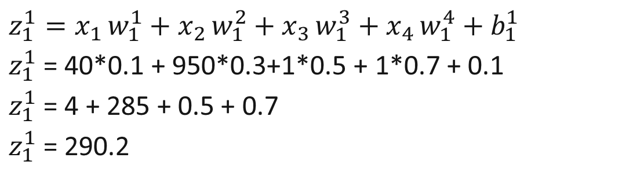
Forward Propagation
Oda | m² | Bina yaşı | Merkeze uzaklık | Fiyat
0.3 | 0.6 | 0.2 | 0.5 | 0.85
Değerler ölçeklendi: 3 oda → 0.3, 120 m² → 0.6, 10 yıl → 0.2, 5 km → 0.5, 850 bin € → 0.85
0.3
$$z_{1}^{1}=x_{1 }w_{1}^{1}+x_{2 }w_{1}^{2}+x_{3 }w_{1}^{3}+x_{4 }w_{1}^{4}+b_{1}^{1}$$
$z_{1}^{1}$= 0.3*0.1 + 0.6*0.3 + 0.2*0.5 + 0.5*0.7 + 0.1
$z_{1}^{1}$ = 0.03 + 0.18 + 0.10 + 0.35 + 0.1
$z_{1}^{1}$ = 0.76
$$z_{1}^{1}$$
0.6
0.2
$$z_{2}^{1}$$
0.5
Notes:
İki gizli nöronumuz var. Önce birincisini hesaplayalım. Gizli katmanda ReLU var: değer pozitifse aynen geçiyor, o yüzden ReLU(0.76) = 0.76.

Slide 21
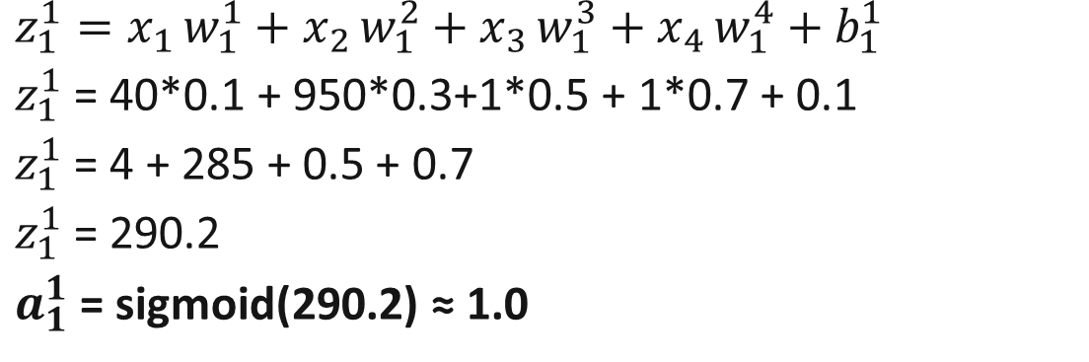
Forward Propagation
Oda | m² | Bina yaşı | Merkeze uzaklık | Fiyat
0.3 | 0.6 | 0.2 | 0.5 | 0.85
Değerler ölçeklendi: 3 oda → 0.3, 120 m² → 0.6, 10 yıl → 0.2, 5 km → 0.5, 850 bin € → 0.85
0.3
$$z_{1}^{1}=x_{1 }w_{1}^{1}+x_{2 }w_{1}^{2}+x_{3 }w_{1}^{3}+x_{4 }w_{1}^{4}+b_{1}^{1}$$
$z_{1}^{1}$= 0.3*0.1 + 0.6*0.3 + 0.2*0.5 + 0.5*0.7 + 0.1
$z_{1}^{1}$ = 0.03 + 0.18 + 0.10 + 0.35 + 0.1
$z_{1}^{1}$ = 0.76
$a_{1}^{1}$ = ReLU(0.76) = 0.76
$$z_{1}^{1}$$
0.6
0.2
$$z_{2}^{1}$$
0.5

Slide 22
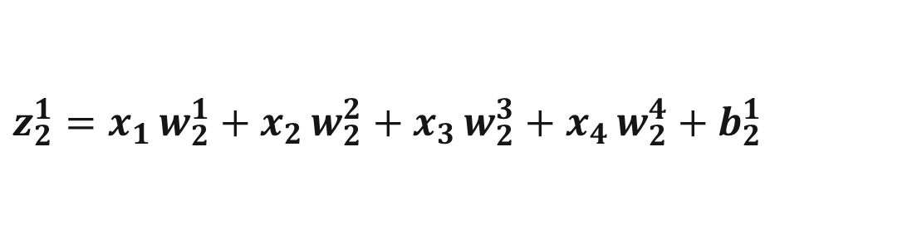
Forward Propagation
Oda | m² | Bina yaşı | Merkeze uzaklık | Fiyat
0.3 | 0.6 | 0.2 | 0.5 | 0.85
Değerler ölçeklendi: 3 oda → 0.3, 120 m² → 0.6, 10 yıl → 0.2, 5 km → 0.5, 850 bin € → 0.85
0.3
$$z_{1}^{1}=x_{1 }w_{1}^{1}+x_{2 }w_{1}^{2}+x_{3 }w_{1}^{3}+x_{4 }w_{1}^{4}+b_{1}^{1}$$
$z_{1}^{1}$= 0.3*0.1 + 0.6*0.3 + 0.2*0.5 + 0.5*0.7 + 0.1
$z_{1}^{1}$ = 0.03 + 0.18 + 0.10 + 0.35 + 0.1
$z_{1}^{1}$ = 0.76
$a_{1}^{1}$ = ReLU(0.76) = 0.76
$$z_{1}^{1}$$
0.6
0.2
$$z_{2}^{1}$$
$$z_{2}^{1}=x_{1 }w_{2}^{1}+x_{2 }w_{2}^{2}+x_{3 }w_{2}^{3}+x_{4 }w_{2}^{4}+b_{2}^{1}$$
0.5
Notes:
Formülü açıyoruz: her girdi kendi ağırlığıyla çarpılıyor, hepsi toplanıyor, bias ekleniyor.

Slide 23
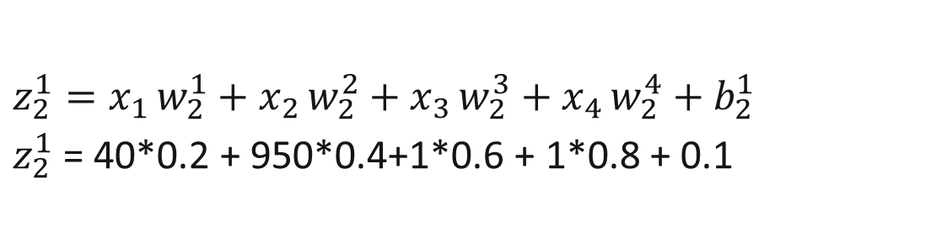
Forward Propagation
Oda | m² | Bina yaşı | Merkeze uzaklık | Fiyat
0.3 | 0.6 | 0.2 | 0.5 | 0.85
Değerler ölçeklendi: 3 oda → 0.3, 120 m² → 0.6, 10 yıl → 0.2, 5 km → 0.5, 850 bin € → 0.85
0.3
$$z_{1}^{1}=x_{1 }w_{1}^{1}+x_{2 }w_{1}^{2}+x_{3 }w_{1}^{3}+x_{4 }w_{1}^{4}+b_{1}^{1}$$
$z_{1}^{1}$= 0.3*0.1 + 0.6*0.3 + 0.2*0.5 + 0.5*0.7 + 0.1
$z_{1}^{1}$ = 0.03 + 0.18 + 0.10 + 0.35 + 0.1
$z_{1}^{1}$ = 0.76
$a_{1}^{1}$ = ReLU(0.76) = 0.76
$$z_{1}^{1}$$
0.6
0.2
$$z_{2}^{1}$$
$$z_{2}^{1}=x_{1 }w_{2}^{1}+x_{2 }w_{2}^{2}+x_{3 }w_{2}^{3}+x_{4 }w_{2}^{4}+b_{2}^{1}$$
$z_{2}^{1}$= 0.3*0.2 + 0.6*0.4 + 0.2*0.6 + 0.5*0.8 + 0.1
0.5

Slide 24
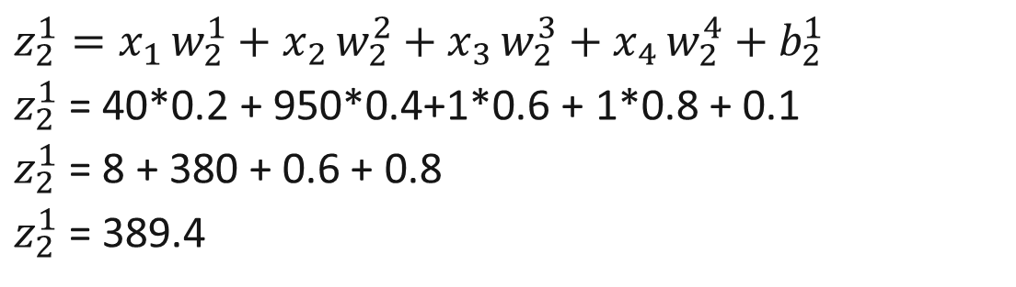
Forward Propagation
Oda | m² | Bina yaşı | Merkeze uzaklık | Fiyat
0.3 | 0.6 | 0.2 | 0.5 | 0.85
Değerler ölçeklendi: 3 oda → 0.3, 120 m² → 0.6, 10 yıl → 0.2, 5 km → 0.5, 850 bin € → 0.85
0.3
$$z_{1}^{1}=x_{1 }w_{1}^{1}+x_{2 }w_{1}^{2}+x_{3 }w_{1}^{3}+x_{4 }w_{1}^{4}+b_{1}^{1}$$
$z_{1}^{1}$= 0.3*0.1 + 0.6*0.3 + 0.2*0.5 + 0.5*0.7 + 0.1
$z_{1}^{1}$ = 0.03 + 0.18 + 0.10 + 0.35 + 0.1
$z_{1}^{1}$ = 0.76
$a_{1}^{1}$ = ReLU(0.76) = 0.76
$$z_{1}^{1}$$
0.6
0.2
$$z_{2}^{1}$$
$$z_{2}^{1}=x_{1 }w_{2}^{1}+x_{2 }w_{2}^{2}+x_{3 }w_{2}^{3}+x_{4 }w_{2}^{4}+b_{2}^{1}$$
$z_{2}^{1}$= 0.3*0.2 + 0.6*0.4 + 0.2*0.6 + 0.5*0.8 + 0.1
$z_{2}^{1}$ = 0.06 + 0.24 + 0.12 + 0.40 + 0.1
$z_{2}^{1}$ = 0.92
0.5

Slide 25
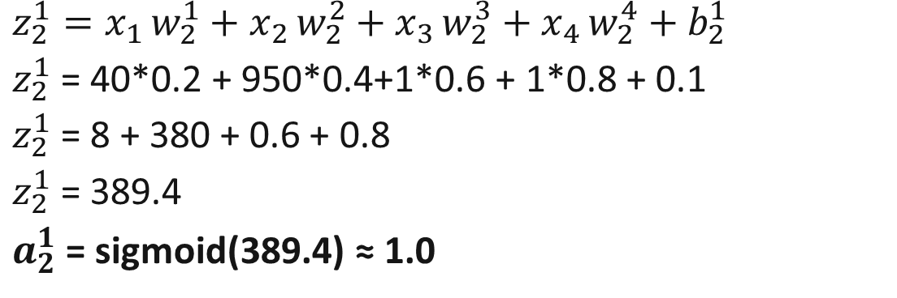
Forward Propagation
Oda | m² | Bina yaşı | Merkeze uzaklık | Fiyat
0.3 | 0.6 | 0.2 | 0.5 | 0.85
Değerler ölçeklendi: 3 oda → 0.3, 120 m² → 0.6, 10 yıl → 0.2, 5 km → 0.5, 850 bin € → 0.85
0.3
$$z_{1}^{1}=x_{1 }w_{1}^{1}+x_{2 }w_{1}^{2}+x_{3 }w_{1}^{3}+x_{4 }w_{1}^{4}+b_{1}^{1}$$
$z_{1}^{1}$= 0.3*0.1 + 0.6*0.3 + 0.2*0.5 + 0.5*0.7 + 0.1
$z_{1}^{1}$ = 0.03 + 0.18 + 0.10 + 0.35 + 0.1
$z_{1}^{1}$ = 0.76
$a_{1}^{1}$ = ReLU(0.76) = 0.76
$$z_{1}^{1}$$
0.6
0.2
$$z_{2}^{1}$$
$$z_{2}^{1}=x_{1 }w_{2}^{1}+x_{2 }w_{2}^{2}+x_{3 }w_{2}^{3}+x_{4 }w_{2}^{4}+b_{2}^{1}$$
$z_{2}^{1}$= 0.3*0.2 + 0.6*0.4 + 0.2*0.6 + 0.5*0.8 + 0.1
$z_{2}^{1}$ = 0.06 + 0.24 + 0.12 + 0.40 + 0.1
$z_{2}^{1}$ = 0.92
$a_{2}^{1}$ = ReLU(0.92) = 0.92
0.5
Notes:
İkinci nöron için aynı işlem, farklı ağırlıklarla. Dikkat edin: aynı girdiler, farklı ağırlıklar — bu yüzden farklı şeyler öğreniyorlar.

Slide 26
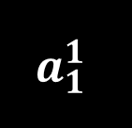
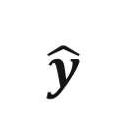

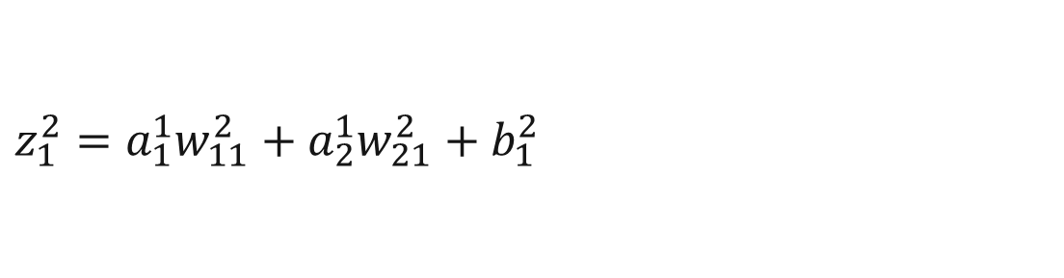

Forward Propagation
Oda | m² | Bina yaşı | Merkeze uzaklık | Fiyat
0.3 | 0.6 | 0.2 | 0.5 | 0.85
Değerler ölçeklendi: 3 oda → 0.3, 120 m² → 0.6, 10 yıl → 0.2, 5 km → 0.5, 850 bin € → 0.85
$$a_{1}^{1}$$
Gizli katmandan gelen aktivasyonlar (a¹₁, a¹₂) ağırlıklarla çarpılır, bias eklenir ve son tahmin (y-hat) üretilir.
$$z_{1}^{2}$$
$$\hat{y}$$
$$z_{1}^{2}={a_{1}^{1}w}_{11}^{2}+a_{2}^{1}w_{21}^{2}+b_{1}^{2}$$
$$a_{2}^{1}$$
Notes:
Şimdi çıktı katmanı. Gizli katmanın ürettiği iki sayı (0.83 ve 0.87) artık yeni girdilerimiz.

Slide 27
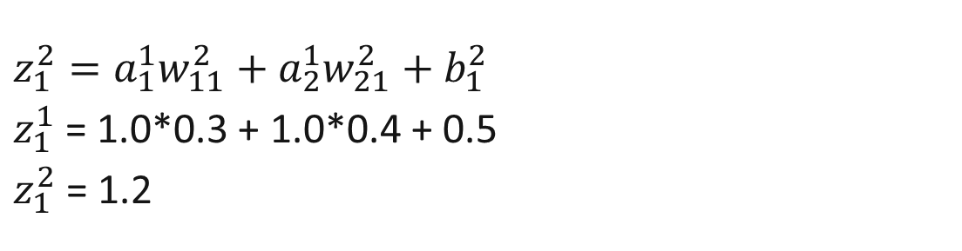
Forward Propagation
Oda | m² | Bina yaşı | Merkeze uzaklık | Fiyat
0.3 | 0.6 | 0.2 | 0.5 | 0.85
Değerler ölçeklendi: 3 oda → 0.3, 120 m² → 0.6, 10 yıl → 0.2, 5 km → 0.5, 850 bin € → 0.85
$$a_{1}^{1}$$
Gizli katmandan gelen aktivasyonlar (a¹₁, a¹₂) ağırlıklarla çarpılır, bias eklenir ve son tahmin (y-hat) üretilir.
$$z_{1}^{2}$$
$$\hat{y}$$
$$z_{1}^{2}={a_{1}^{1}w}_{11}^{2}+a_{2}^{1}w_{21}^{2}+b_{1}^{2}$$
$z_{1}^{1}$= 0.76*0.3 + 0.92*0.4 + 0.5
$z_{1}^{2}$ = 1.10
$$a_{2}^{1}$$
ŷ = 1.10
→ 1 milyon 100 bin € tahmin (gerçek fiyat 850 bin €)
Notes:
Sonuç: ŷ = 1.10. Model 'bu ev yaklaşık 1 milyon 100 bin euro' diyor; gerçek fiyat 850 bin. Dikkat: çıkışta aktivasyon yok, o yüzden sonuç 1'i aşabiliyor — regresyonda çıktı sınırsızdır.
İlk turda bu sapma normaldir, ağırlıklar rastgele başlatıldı. Peki model ne kadar yanıldığını nasıl ölçecek?

Slide 28
Loss: Hatanın Tek Sayısı
Model kendini düzeltebilmek için önce ne kadar yanıldığını tek bir sayıya indirmek zorundadır.
Regresyon
İkili sınıflandırma
Çok sınıflı
MSE — (tahmin − gerçek)²
Bizim örneğimiz bu.
Binary Cross-Entropy
Evet / hayır problemleri
Categorical Cross-Entropy
Softmax ile birlikte çalışır
Tahmin ŷ = 1.10 (1.100 bin €) Gerçek y = 0.85 (850 bin €)
Hata = 1.10 − 0.85 = 0.25 → MSE = 0.25² = 0.06
Loss küçüldükçe model iyileşiyor demektir. Eğitim, bu tek sayıyı küçültme çabasıdır.
Notes:
Neden tek sayı? Çünkü optimizasyon ancak tek bir sayıyı küçültmek üzerine kurulabilir.
Bizim problemimiz regresyon, o yüzden MSE: farkın karesi. 1.10 tahmin ettik, 0.85'ti; fark 0.25, karesi 0.06. Kare alıyoruz ki eksi ve artı hatalar birbirini götürmesin ve büyük hatalar daha ağır cezalansın.
Sınıflandırmada cross-entropy kullanılır; oraya girmiyoruz.

Slide 29
Yapay Sinir Ağı Nasıl Eğitilir?
1
Initialization
Notes:
Initialization. Ağırlıklar rastgele başlatılır. Hepsini sıfır yaparsak bütün nöronlar aynı şeyi öğrenir — o yüzden rastgele.

Slide 30
Yapay Sinir Ağı Nasıl Eğitilir?
1
Initialization
2
Forward Propagation
Notes:
Forward propagation. Az önce elle yaptığımız şey: veriyi soldan sağa akıtıp bir tahmin üretmek.

Slide 31
Yapay Sinir Ağı Nasıl Eğitilir?
1
Initialization
2
Forward Propagation
3
Loss Calculation
Notes:
Loss calculation. Tahminle gerçek arasındaki farkı tek bir sayıya indiriyoruz.

Slide 32
Yapay Sinir Ağı Nasıl Eğitilir?
1
Initialization
2
Forward Propagation
3
Loss Calculation
4
Backpropagation
Notes:
Backpropagation. Hata geriye doğru yayılıyor ve her ağırlığın hatadan ne kadar sorumlu olduğu hesaplanıyor. Zincir kuralı — matematiğine girmiyoruz.

Slide 33
Yapay Sinir Ağı Nasıl Eğitilir?
1
Initialization
2
Forward Propagation
3
Loss Calculation
4
Backpropagation
5
Update Weights
Notes:
Update weights. Her ağırlık, sorumluluğu oranında güncelleniyor. Bir sonraki slayttaki formül tam olarak bunu yapıyor.

Slide 34
Yapay Sinir Ağı Nasıl Eğitilir?
1
Initialization
2
Forward Propagation
3
Loss Calculation
4
Backpropagation
5
Update Weights
6
Iteration
Notes:
Iteration. Bu döngü binlerce kez tekrarlanıyor. Tüm veri bir kez geçtiğinde buna epoch diyoruz.

Slide 35
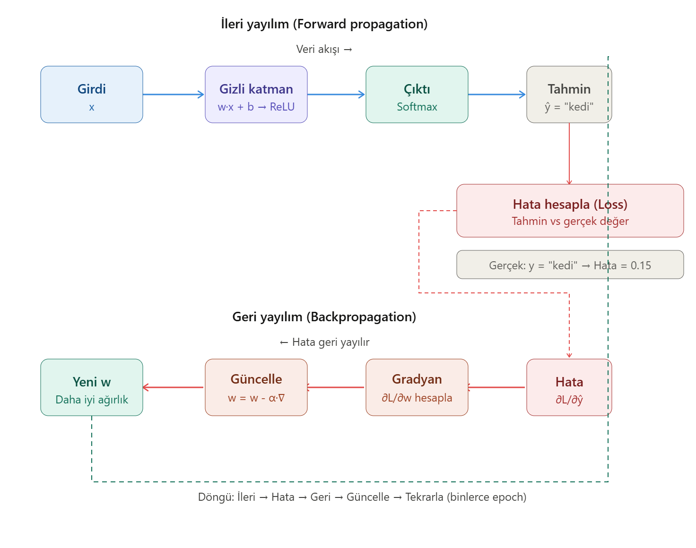
Yapay Sinir Ağı Nasıl Eğitilir?
Notes:
Bütün süreç tek resimde. İleri yayılımda tahmin üretiliyor, hata hesaplanıyor, geri yayılımda ağırlıklar güncelleniyor. Döngü bu.
[GRADIENT DESCENT'İ BURADA SÖZLÜ GEÇ]
Ağırlıklar nasıl güncelleniyor? Tek formül: yeni ağırlık = eski ağırlık − öğrenme oranı × eğim. Sisli bir dağda yokuş aşağı inmek gibi: nerede olduğunu göremiyorsun ama ayağının altındaki eğimi hissediyorsun, en dik iniş yönünde bir adım atıyorsun, tekrarlıyorsun.
Öğrenme oranı çok küçükse öğrenme sürünür, çok büyükse dibi ıskalayıp zıplar. Optimizer dediğimiz şey bu adımı akıllandırır — Colab'da optimizer='adam' yazacağız, bugünün varsayılanı.
[GEÇİŞ] Bu bölüm bitti. Aradan sonra hangi mimariler var ona bakacağız.

Slide 36
Hangi Mimariler Var? · ANN - Artificial Neural Network
Her girdi her nörona bağlı. Tablo verisinin varsayılan mimarisi.
ANN
NE İÇİN
Satır–sütun, yani tablo verisi
ANAHTAR FİKİR
Tam bağlantılı katmanlar (fully connected)
SINIRI
Sıra ve konum bilgisi taşımaz
Girdi
Gizli katman
Çıktı
Az önce baştan sona kurduğumuz ağ buydu. Diğer üçü, bu yapının farklı veri tipleri için özelleşmiş hâli.
Notes:
Hızlı geç — bunu zaten kurduk. Tek vurgulanacak şey: her girdi her nörona bağlı, yani model girdilerin sırasını umursamaz. Bir fotoğrafı bu ağa versen pikselleri karıştırsan bile aynı sonucu verir; işte CNN tam olarak bu yüzden var.

Slide 37
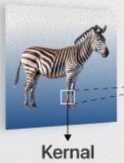
Hangi Mimariler Var? · CNN
Görüntüden öznitelikleri katman katman kendisi çıkarır, sonuna da bir sinir ağı ekler.
0.2
At
0.7
Zebra
Girdi görüntü
Convolution
+ ReLU
Pooling
+ Convolution
Pooling
0.1
Köpek
+ filtre (kernel)
Flatten
Fully Connected Layer
Softmax
Öznitelik çıkarımı
Sınıflandırma
Olasılık dağılımı
NE İÇİN
ANAHTAR FİKİR
NEREDE
Görüntü, video, ses spektrogramı
Aynı filtre tüm görüntüde gezer
Yüz tanıma, tıbbi görüntü, otonom sürüş
Sondaki sinir ağı bildiğimiz ANN. CNN'in yaptığı iş, o ağa vereceği öznitelikleri kendi çıkarmak.
Notes:
Soldan sağa oku. Görüntü ham piksel olarak giriyor. Küçük bir filtre — kernel — görüntünün üzerinde gezerek kenarları, sonra dokuları, sonra parçaları yakalıyor. Pooling her adımda boyutu küçültüyor, önemli olanı bırakıyor.
Flatten katmanında bu haritalar tek bir uzun vektöre diziliyor ve işte oradan sonrası bildiğimiz ANN: tam bağlantılı katmanlar. Softmax de olasılığa çeviriyor — bu görüntü %70 zebra.
Vurgulanacak tek şey: klasik yöntemde 'zebra çizgilidir' diye feature'ı biz yazardık; burada filtreleri model kendi öğreniyor.

Slide 38
Hangi Mimariler Var? · RNN
Zaman serisinde bir sonraki değer en çok bir öncekine benzer — RNN bu hafızayı taşır.
kendine geri besleme
h
h
hafıza
h
hafıza
h
=
Per → 25°
tahmin
Tek hücre
aynı ağırlıklar,
her gün tekrar
21°
22°
24°
Pzt
Sal
Çar
NE İÇİN
ANAHTAR FİKİR
SINIRI
Zaman serisi, metin, sensör verisi
Hafızayı bir sonraki adıma taşır
Uzun geçmişi unutur, paralelleşmez
Yarının sıcaklığı en çok bugüne benzer — ama geçen ayın bilgisi bugüne ulaşana kadar sönüp gidiyor.
Notes:
Soldaki tek hücre, sağdaki onun zaman içinde açılmış hâli — ikisi aynı şey, aynı ağırlıklar.
Örnek basit: pazartesi 21, salı 22, çarşamba 24 derece. Perşembeyi tahmin et. Modelin işine yarayan ilk sezgi şu: yarın en çok bugüne benzer. RNN bunu 'hafıza' okuyla taşıyor.
Peki geçen ayın soğuk dalgası? O bilgi bu zincirde adım adım çarpıla çarpıla sönüyor. Uzun geçmiş kayboluyor. Buradan LSTM'e geç.

Slide 39
Hangi Mimariler Var? · LSTM
Hücrenin içine bir hafıza şeridi ve onu yöneten üç kapı ekler.
hücre durumu — uzun vadeli hafıza
C
×
+
C
σ
σ
σ
24°
Forget
Input
Output
25°
Geçen ayın soğuğunu
ne kadar tutayım?
Bugünün 24°'sini
ne kadar yazayım?
Yarın için ne
vereyim?
bugünün verisi
tahmin
LSTM hücresi
NE İÇİN
ANAHTAR FİKİR
NEREDE
Uzun geçmişi olan diziler
Hafıza şeridi + üç kapı (her biri 0–1)
Hava tahmini, talep tahmini, konuşma
Hafıza şeridi bilgiyi bozulmadan uzak mesafeye taşır. Ama hâlâ gün gün ilerliyor — paralelleşmiyor.
Notes:
Aynı hava durumu örneği. RNN'de hafıza her adımda eziliyordu; LSTM hücrenin içinden geçen bir şerit koyuyor: hücre durumu. Bilgi bu şerit üzerinde bozulmadan haftalarca taşınabiliyor.
Üç kapı bu şeridi yönetiyor, her biri 0 ile 1 arasında bir vana: Forget — geçen ayın soğuğunu ne kadar tutayım; Input — bugünün 24 derecesini ne kadar yazayım; Output — yarın için ne vereyim. Bu vanaların değerlerini de model öğreniyor.
Şeritteki × forget kapısının kısması, + input kapısının eklemesi. GRU diye sadeleştirilmiş bir versiyonu var, ismini duyman yeter.

Slide 40
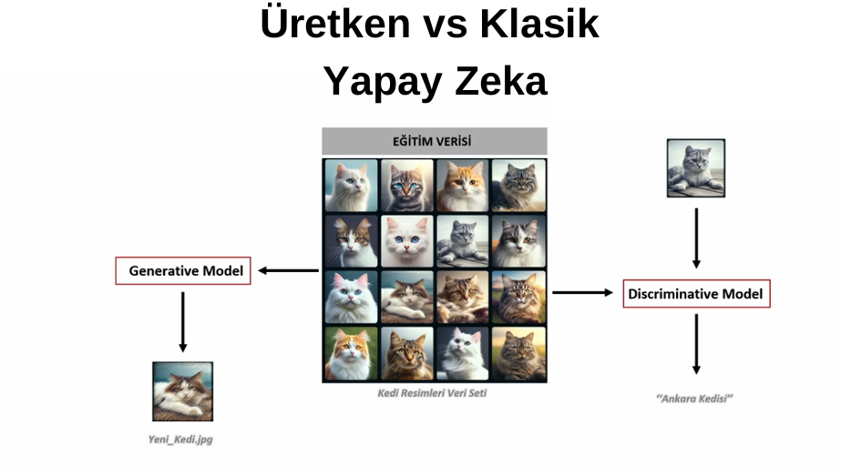
Üretken vs Klasik Yapay Zeka
Notes:
Şuana kadar anlattığımız her şey sağ taraftı.
Ortada bir kedi resimleri veri seti var. Aynı veriyle iki bambaşka şey yapabilirsiniz.
SAĞ TARAF — discriminative, yani ayırt edici model. Yeni bir kedi fotoğrafı verirsiniz, 'bu bir Ankara kedisi' der. Bir etiket üretir. Bugün anlattığımız her örnek buydu: ev fiyatı tahmini, hava tahmini, görüntü sınıflandırma.
SOL TARAF — generative, yani üretken model. Aynı veriden öğrenir ama etiket vermez; daha önce hiç var olmamış yeni bir kedi resmi üretir. Yeni_Kedi.jpg. O kedi gerçekte yok.
Ayırt edici model sınıflar arasındaki SINIRI öğrenir, üretken model verinin kendi DAĞILIMINI öğrenir. Kedinin neye benzediğini öğrendiği için yenisini çizebiliyor.
ChatGPT de tam olarak bunu yapıyor — sadece piksel yerine kelime üretiyor. Bundan sonraki slaytlar bu sol tarafla ilgili.

Slide 41
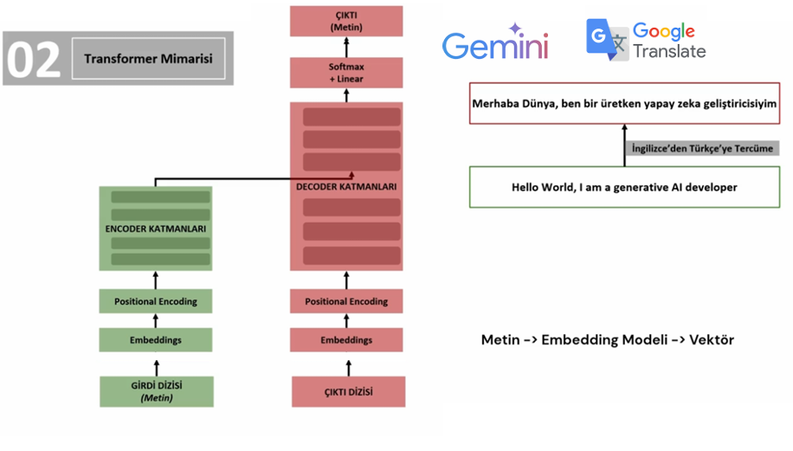
Transformer Mimarisi
Notes:
Şema, Attention Is All You Need makalesinin mimarisi. İki blok var.
Encoder: girdiyi okur, anlamını vektöre çevirir. Decoder: o vektörden çıktıyı kelime kelime üretir.
Alttan yukarı takip et: metin önce embedding'e, yani sayı vektörüne çevriliyor. Sonra positional encoding ekleniyor — çünkü model kelimeleri sırayla okumuyor, hepsini birden okuyor; sırayı ayrıca söylemek gerekiyor. En üstte softmax bir sonraki kelimeyi seçiyor.
Sağdaki örnek çeviri: bu mimari ilk olarak makine çevirisi için tasarlandı. Google Translate ve Gemini bunun üzerine kurulu.
Not olarak söyleyebilirsin: bugün modellerin çoğu bu şemanın yarısını kullanıyor — BERT sadece encoder, GPT sadece decoder.

Slide 42
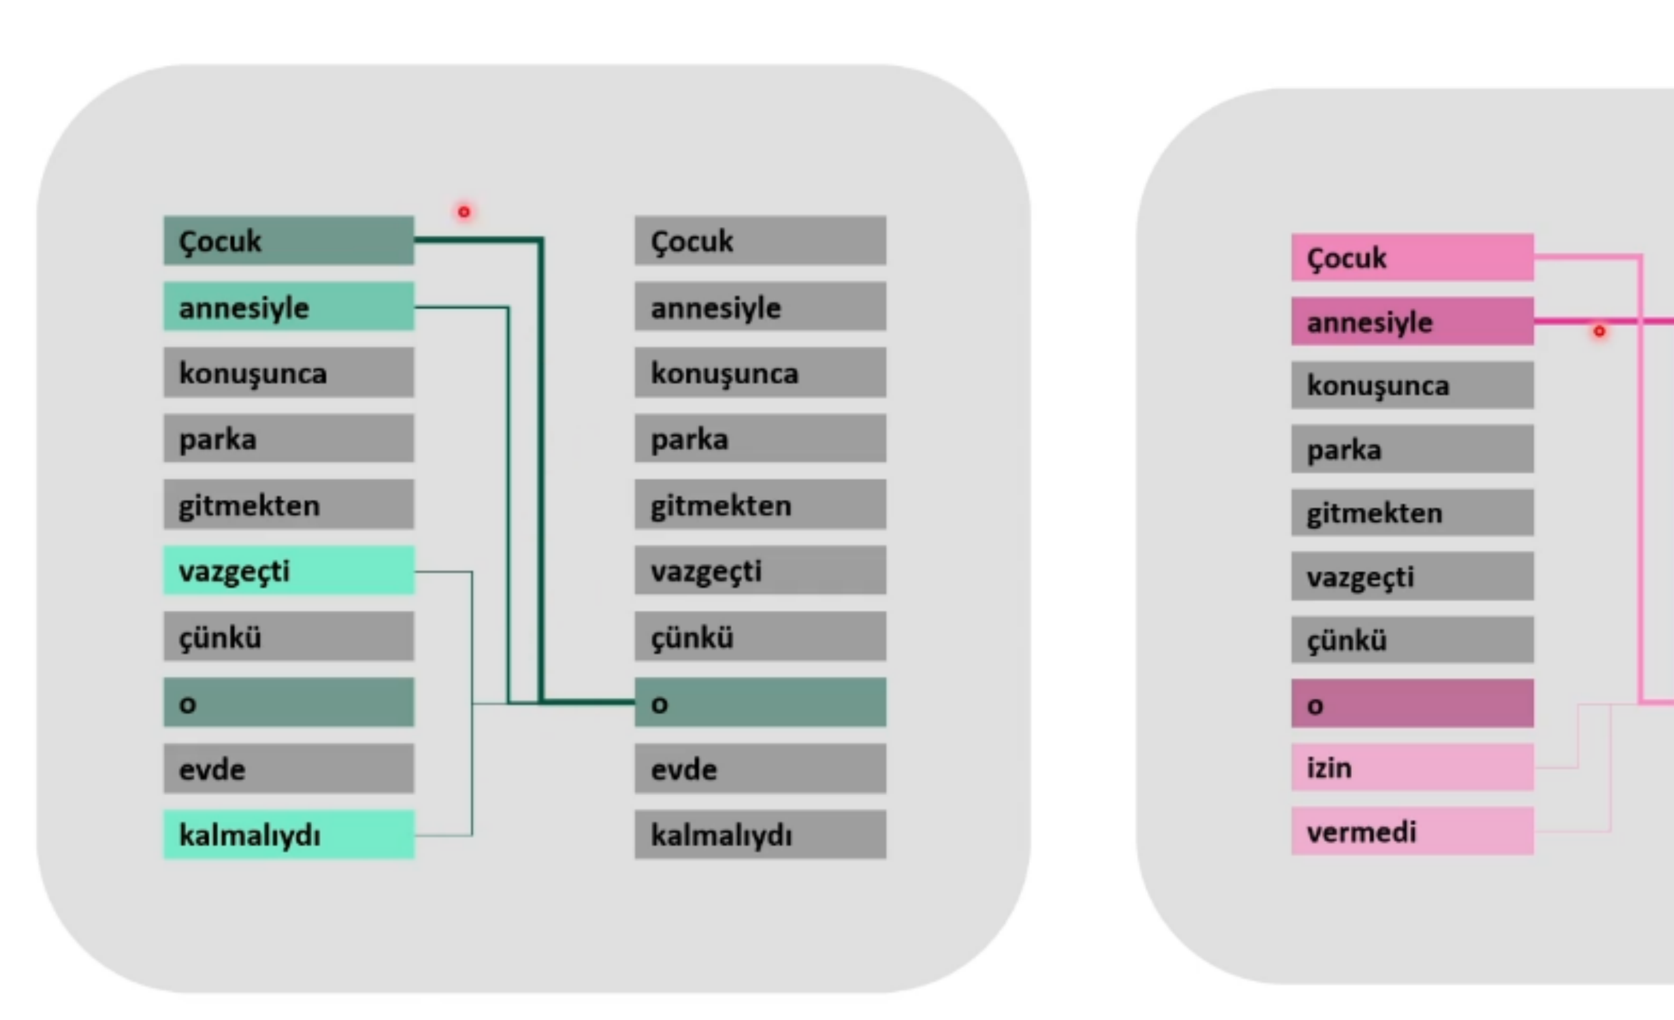
Transformer Mimarisi · Attention
Aynı kelime, farklı bağlam: attention "o"nun kime işaret ettiğini bulur.
Çocuk annesiyle konuşunca parka gitmekten vazgeçti çünkü o evde kalmalıydı.
o = Çocuk
Çocuk annesiyle konuşunca parka gitmekten vazgeçti çünkü o izin vermedi.
o = annesi
Cümlenin geri kalanı aynı. Tek fark son iki kelime — ve "o" bambaşka birine işaret ediyor.
Attention, her kelimenin hangi kelimeye ne kadar bakacağını veriden öğrenir.
Kural yazmadık, sözlük vermedik. Model bu bağı milyonlarca cümleden kendisi çıkardı.
Görsel: 'Klasik vs Üretken Yapay Zekâ' sunumundan
Notes:
Bu slaytta yavaşla — Transformer'ı anlatan en iyi örnek bu.
İki cümle neredeyse aynı. Solda 'o evde kalmalıydı' — buradaki 'o' çocuk. Sağda 'o izin vermedi' — buradaki 'o' anne. Cümlenin ilk sekiz kelimesi birebir aynı, ama zamir bambaşka birine işaret ediyor.
Renkli çizgiler attention ağırlıkları: model 'o' kelimesini işlerken en çok hangi kelimeye baktığını gösteriyor. Kalın çizgi = yüksek dikkat.
Sor: 'Bunu kural yazarak nasıl çözerdiniz?' Çözemezsiniz — bağlam sonsuz çeşitlilikte. Model bunu veriden öğrendi.

Slide 43
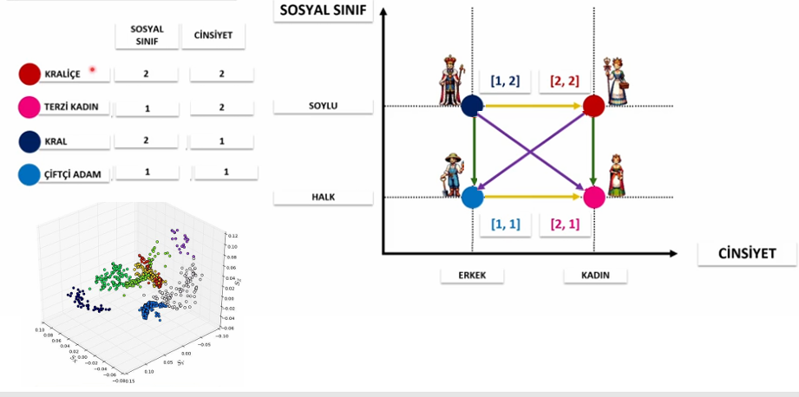
Word Embeddings
Model kelimeyi değil sayıyı işler: her kelime, anlamını taşıyan bir vektöre dönüşür.
Kral − erkek + kadın ≈ kraliçe. Anlam ilişkileri, vektörler arasındaki yönlere dönüşüyor.
Notes:
Basit bir örnekle başla: iki eksen düşünelim, sosyal sınıf ve cinsiyet.
Kral [1,2], kraliçe [2,2], çiftçi adam [1,1], terzi kadın [2,1]. Her kelime artık bir sayı çifti — yani bir vektör.
Şimdi oklara dikkat edin: kraldan kraliçeye giden ok ile çiftçi adamdan terzi kadına giden ok aynı yönde. Yani 'cinsiyet' kavramı bu uzayda bir YÖNE karşılık geliyor. Meşhur örnek buradan çıkıyor: kral eksi erkek artı kadın, yaklaşık olarak kraliçe.
Sol alttaki grafik gerçek bir embedding uzayının izdüşümü — benzer anlamlı kelimeler birbirine yakın kümeleniyor.
Bağlantıyı kur: bu ilişkileri de kimse elle yazmadı, model veriden çıkardı.

Slide 44
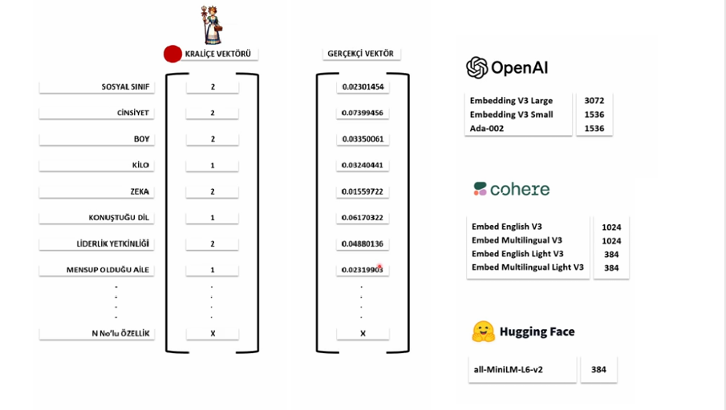
Word Embeddings
Notes:
Peki gerçekte kaç özellik var?
Solda kraliçe için elle tanımlanmış bir vektör düşünelim: sosyal sınıf 2, cinsiyet 2, boy 2, kilo 1, zekâ 2, konuştuğu dil 1, liderlik yetkinliği 2, mensup olduğu aile 1... ve böyle N tane özellik.
Ama gerçek modellerde bu özelliklerin ne olduğunu biz belirlemiyoruz. Ortadaki sütun gerçek bir vektör: 0.023, 0.074, 0.033... Hiçbirinin adı yok, hiçbirini biz tanımlamadık. Model bunları veriden kendi çıkardı; hangi boyutun neyi temsil ettiğini tek tek kimse bilmiyor.
Sağdaki tabloya bak: OpenAI'ın embedding modeli 1536 ya da 3072 boyut üretiyor, Cohere 1024, Hugging Face'teki küçük model 384. Yani her metin parçası bin küsur sayıdan oluşan bir vektöre dönüşüyor.
Ne işe yarıyor? İki metnin anlamca ne kadar yakın olduğunu ölçebiliyoruz. Semantik arama, öneri sistemleri ve RAG mimarisi tamamen bunun üzerine kurulu.
[SORU GELİRSE] 'Neden bu kadar çok boyut?' → Dilin inceliklerini taşımak için. İki boyutla sadece cinsiyet ve sınıfı ayırt edebilirsin; bin boyutla üslup, duygu, alan bilgisi, zaman... hepsi aynı anda kodlanabiliyor.

Slide 45
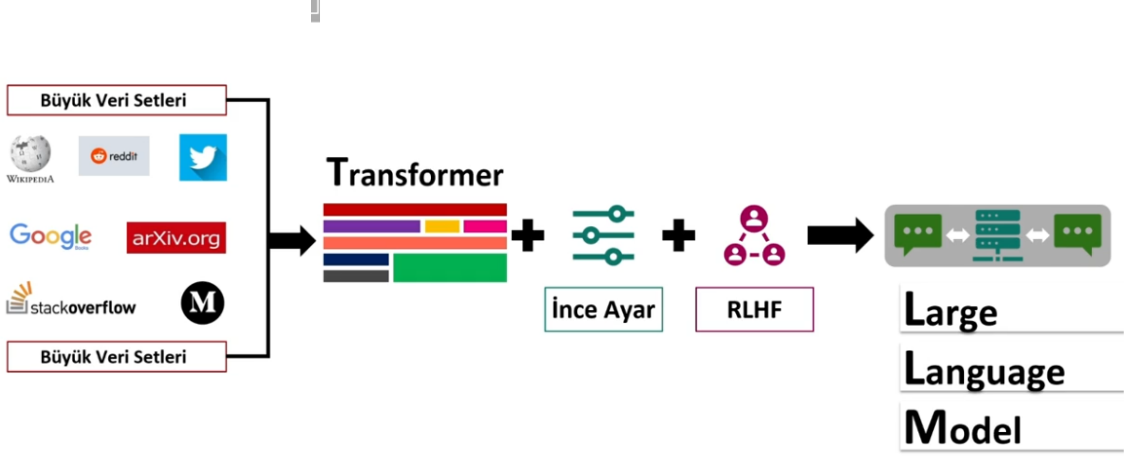
Transformer'dan Büyük Dil Modeline
GPT = Generative Pre-trained Transformer — aynı mimari, internet ölçeğinde veriyle eğitilince büyük dil modeli oluyor.
Ön eğitim dili öğretir, ince ayar işi öğretir, RLHF ise nasıl konuşacağını öğretir.
Görsel: 'Klasik vs Üretken Yapay Zekâ' sunumundan
Notes:
GPT'nin açılımı zaten cevabı veriyor: Generative Pre-trained Transformer.
Soldan sağa: Wikipedia, Reddit, arXiv, Stack Overflow, kitaplar — yani internetin büyük bir kısmı. Bu veri Transformer'a veriliyor ve tek bir görev yaptırılıyor: bir sonraki kelimeyi tahmin et. Buna ön eğitim (pre-training) diyoruz; en pahalı kısım budur, aylar ve milyonlarca dolar sürer.
Sonra ince ayar: belirli bir iş için daha küçük, kaliteli veriyle eğitilir. En sonda RLHF — insan geri bildirimiyle pekiştirmeli öğrenme; modelin hangi cevabı tercih edeceğini insanlar puanlar. ChatGPT'yi kullanışlı yapan büyük ölçüde bu son adımdır.
[GEÇİŞ] Şimdi Colab'a geçiyoruz.

Slide 46
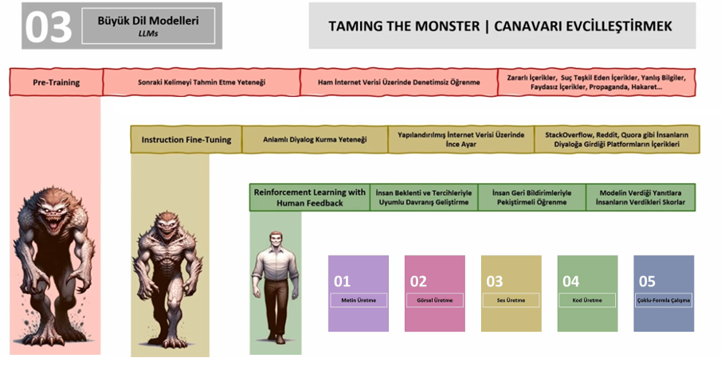
Taming The Monster
Notes:
1) PRE-TRAINING (kırmızı). Modele ham internet verisi veriliyor, tek bir görev var: sonraki kelimeyi tahmin et. Denetimsiz öğrenme, kimse etiket vermiyor. Sonuç: dili olağanüstü iyi bilen ama zararlı içeriği, suç teşkil eden bilgiyi, yanlış bilgiyi, propagandayı ve hakareti de öğrenmiş bir model. Soldaki canavar bu.
2) INSTRUCTION FINE-TUNING (sarı). Bu sefer yapılandırılmış, kaliteli veri: Stack Overflow, Reddit, Quora gibi insanların diyaloğa girdiği platformlar. Model anlamlı diyalog kurmayı öğreniyor. Canavar sakinleşiyor.
3) RLHF (yeşil). İnsanlar modelin verdiği yanıtları puanlıyor, model bu geri bildirimle pekiştirmeli öğrenme yapıyor. Artık insan beklenti ve tercihleriyle uyumlu davranıyor. Canavar insan oluyor.
Sonuçta elde edilen: metin, görsel, ses ve kod üretebilen, çoklu formla çalışabilen bir sistem.
VURGU: ChatGPT'yi ChatGPT yapan şey ham model değil, bu evcilleştirme süreci. Aynı temel model RLHF olmadan tamamen farklı davranır — ve bu adım tamamen insan emeğine dayanıyor.
[GEÇİŞ] Bu bölüm bitti. Şimdi Colab'a geçiyoruz.

